Slide 1
Fűtés SZABÁLYZÁS, Használati Melegvíz előállítás
Sándorfalvi György
Óbudai Egyetem, Kandó Kálmán Villamosmérnöki Kar
Villamosenergetikai Intézet
Budapest, 1034 Bécsi u. 96/b.
sandorfalvi.gyorgy@kvk.uni-obuda.hu

Slide 2
Épületinformatikai feladatok
Világítás, árnyékolás-technika
HVAC (fűtés, szellőztetés, légkondícionálás)
Hő- és füstelvezetés
Tűzfelügyelet (tűzjelző központ, sprinkler rendszerek)
Vagyonvédelem
Energia gazdálkodás
Villamosenergia-ellátás
Megjelenítés és vezérlés
MSZ-EN 50090 MSZ-EN15232

Slide 3
Épületautomatizálási feladatok

Slide 4
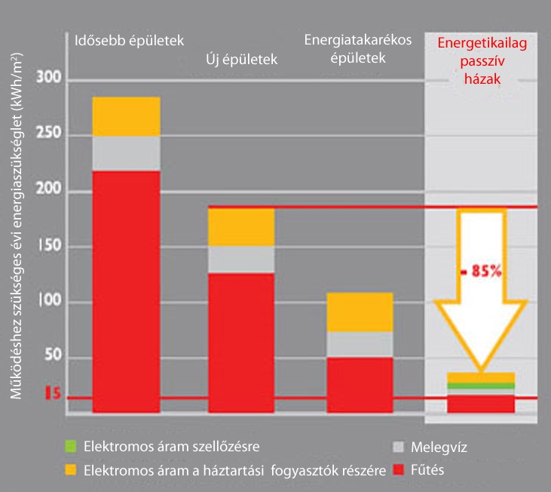
Épületek energiafelhasználása

Slide 5
A hőérzet kialakulása
Az ember közérzete 20-22°C körül komfortos
A hőérzetet befolyásoló tényezők:
környezeti páratartalom
légmozgás
környezeti felületek hőmérséklete
a személy öltözéke
a személy aktivitása
a személy lelki állapota

Slide 6
Az épület energiamérlege
A melegebb helyiség a hidegebb környezete felé hőt ad le, mivel a hő áramlási iránya a melegebb felől a hidegebb felé mutat, így a helyiség egy idő után felveszi a környezete hőmérsékletét.
A mennyiben a helyiség hőmérsékletét a kívánt, környezeténél melegebb értéken kívánjuk tartani, akkor a környezete felé leadott hőt valamilyen formában folyamatosan (egészen addig amíg a környezete hidegebb) pótolni kell. A helyiség, épület időegység alatti hőleadását, melyet pótolni kell „hőveszteségnek” nevezzük.
Pl.: nyilászárók rossz szigetelése, szél, eső, épülethéj szigetelési hiányosságok, szellőztetési hőveszteség

Slide 7
Az épület energiamérlege
A helyiségben lévő emberek, gépek, világítóberendezések, valamint a napsugárzás helyiségbe jutó része a helyiségbe hőt juttatnak, valamint a szomszédságban lévő melegebb helyiségből is áramlik hő a helyiségbe. Ezeket együttvéve „hőnyereségnek” nevezzük.
(Pl.: egy személy 100-300W, PC, technológia, fényforrások, stb.)
A helyiségnek a külvilág felé, az épületszerkezeteken keresztül való hőleadás három fő részből áll. A levegő és a külső fal között hőátadás, a falon belül hővezetés, a fal külső síkján a fal és a külső levegő között szintén hőátadás jön létre. Ezt a folyamatot „hőátbocsátásnak” nevezzük. A különböző épületszerkezetek (ablak, fal, födém stb.) egységnyi felületén más-más hőmennyiség jut át időegység alatt.

Slide 8
Az épület energiamérlege
A nyílászárókon keresztül, illetve a többszintes épület „kürtőhatása” következtében a helyiségek között légáramlás indul, mely a helyiségbe jellemzően hidegebb levegőt juttat be. E két légmozgást „filtrációnak”, az így keletkező hőszükségletet, filtrációs hőszükségletnek nevezzük.
A hőveszteség és a filtrációs hőszükséglet összege, levonva belőle a hőnyereség értékét adja az épület „hőszükségletét”, melyet fűtéssel kell fedezni.

Slide 9
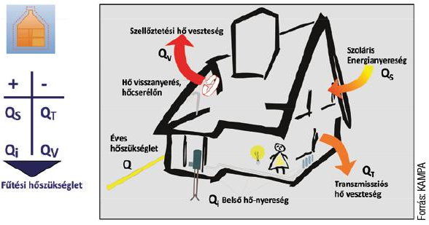
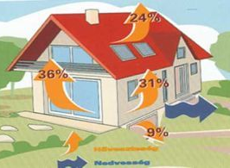
Az épület energiamérlege

Slide 10
Energiaforrások
Tüzelőanyag
Szilárd (fa, pellet, szén, koksz, stb.)
Folyékony (olaj, stb.)
Gáznemű (városi gáz, PB gáz, stb.)
Villamos energia
Megújuló energia
Napkollektor
Hőszivattyú
Geotermikus
Biomassza
Speciális
Hulladékhő hasznosítás

Slide 11
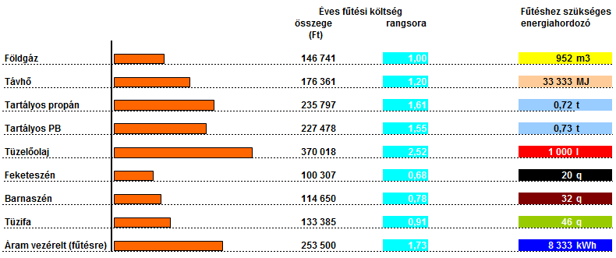
Energiaforrások

Slide 12
Hőforrás típusok
Kazán típusok
Hűtőgép típusok

Slide 13
Hőhordozó közeg
Azok az anyagok, melyek a hőtermelő szerkezetekben felmelegedve, az egyes helyiségekben a felvett hőt leadva fedezik az illető helyiség hőszükségletét.
Hőhordozó közeg lehet:
levegő,
víz,
vízgőz,
olaj.

Slide 14
Hőhordozó közeg
A levegőnek kicsi a fajhője, (egy adott mennyiségű hőt több levegő képes csak elvinni, mint víz), de közvetlenül bekeverhető a fűtendő helyiség levegőjébe, így a hőleadó szerkezet elmarad.
A természetben „korlátlanul” előforduló anyagok közül a víznek a legnagyobb a fajhője, de csak különleges műszaki megoldással melegíthető 100 °C fölé.
melegvíz: 100 °C alatti víz
forróvíz: 100 °C feletti víz (nyomás alatt)
vízgőz: 100 °C feletti gőz
Túlnyomórészt víz és vízgőz hőhordozót alkalmaznak
Az olaj előnye, hogy több száz °C hőmérsékletre lehet felmelegíteni, és így kis felülettel, nagy légterű helyiségek fűtésére alkalmas, viszont drága, és nem áll „korlátlanul” rendelkezésre, valamint csak speciális (nem kokszosodó) olajat lehet alkalmazni.
Elsődleges felhasználási terület a technológiai fűtés.

Slide 15
Vízkezelés
Célja: A hőenergiaforrások, hőszállító, hőleadó rendszerek, és a hozzá tartozó gépészeti berendezések zavartalan üzemeltetése az által, hogy a vízben található káros hatásokat csökkentjük.
Káros hatások lehetnek:
Vízkő => vízkőképződés
=> szelep meghibásodások, keresztmetszet csökkenés, megnövekedett zaj, nagyobb veszteség
Korrózió (heterogén anyagú csőrendszer, vízben oldott oxigén)
=>Falvastagság csökkenés, iszapképződés => szelep meghibásodás, keresztmetszet csökkenés, megnövekedett zaj, szivárgás
Bakteriális fertőzés (!)
=> Falvastagság csökkenés, iszapképződés
=> szelep meghibásodás, keresztmetszet csökkenés, megnövekedett zaj, szivárgás

Slide 16
Hőleadók
A hőleadók azok a szerkezetek, melyeket megfelelően kiképeztek arra a célra, hogy rajtuk keresztül a hőhordozó közeg a helyiségnek át tudja adni a hőt.
A hőhordozó közeg molekulái érintkeznek a náluk hidegebb hőleadó szerkezetével, tehát hőátadás történik, a hőleadó szerkezetében hővezetés játszódik le, míg a helyiség levegője és a hőleadó szerkezete között újra hőátadás jön létre. A felmelegített levegő a helyiségben lévő tárgyaknak adja át a hőjét, így azokat felmelegíti. A levegő közvetítésével történő hőátvitelt konvekciós fűtésnek nevezzük.
A felmelegedett hőleadó külső felülete nemcsak a levegőnek adja át a hőt, hanem a körülötte lévő tárgyak és a hőleadó közötti állandó hősugárzási hőcsere által a hőleadó felmelegíti a tárgyakat közvetlenül is. Ezt a fajta fűtési módot sugárzó fűtésnek nevezzük.

Slide 17
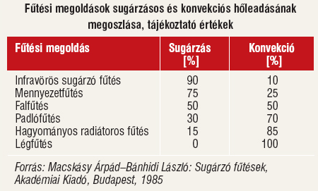
Hőleadók
A hőleadókat aszerint, hogy a hőt nagyobbrészt konvekcióval, vagy sugárzással adja át megkülönböztetünk:
konvekciós, és
sugárzó fűtőtesteket.
A gyakorlatban nem létezik olyan fűtőtest, amely kizárólag egyik, vagy másik módon adja le a hőt, minden fűtőtest mindkét fajta hőleadással bír, csak azok aránya függ a hőleadó típusától.

Slide 18
Központi fűtési hálózatok
A központi fűtés egy épület, vagy épületcsoport fűtésére szolgál. A központi fűtési hálózatok közös jellemzője, hogy két cső csatlakozik a kazánhoz, melyek közül az egyikben áramlik a hőleadók (fűtőtestek, hőcserélők) felé a felmelegített hőhordozó, a másikban tér vissza a hőleadókban lehűlt hőhordozó, hogy újra felmelegedjen.
A melegvizet mozgató erő (mely a hőtermelő szerkezet és a hőleadó között keringteti a vizet) alapján kétfajta melegvízfűtés használatos:
a gravitációs melegvízfűtés, és
a szivattyús melegvízfűtés.
Szivattyús fűtés előnye: Kisebb vezeték-keresztmetszeten nagyobb hő szállítható
Kialakítása lehet: egycsöves, kétcsöves rendszer.

Slide 19
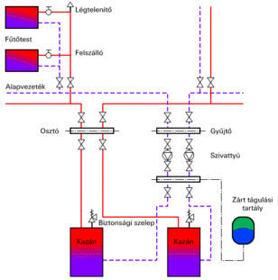
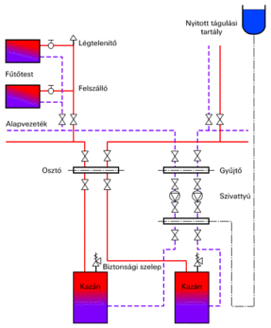
Központi fűtési rendszerek
Attól függően, hogy a rendszerben lévő víz valahol (tágulási tartály) összeköttetésben van-e a légtérrel
nyitott és
zárt rendszert különböztetünk meg.

Slide 20
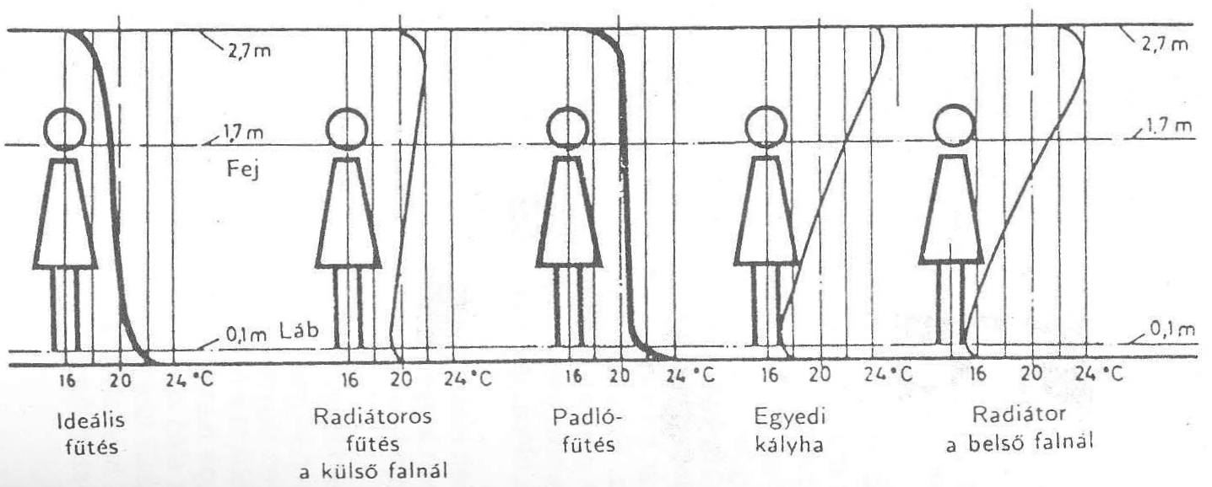
Hőleadók típusai
Radiátoros fűtés
Padlófűtés
Falfűtés
Légfűtés
Infrafűtés

Slide 21
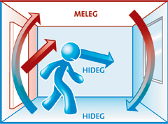
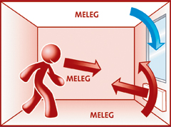
Radiátoros fűtés
Használata: Legelterjedtebb. Lakossági, és ipari épületekben
Reakcióidő: Gyors
Vízhőmérséklet: 35-75°C
Hátránya: Kihasználható tér csökkenése
Esztétikai (?)

Slide 22
Fancoil radiátor
Használata: Irodai, Ipari létesítmények
Reakcióidő: gyors
Előremenő hőmérséklet: 35-75°C
Előnye:
Beépített szabályzó
Hűtűs-fűtés egy eszközben
Hátránya:
Drágább mint a hagyományos fűtőtest

Slide 23
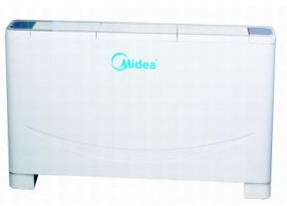
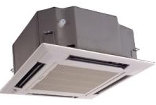
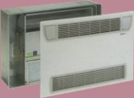
Fancoil radiátor
Parapet
Mennyezeti
Kazettás
Légcsatornás
Rejtett

Slide 24
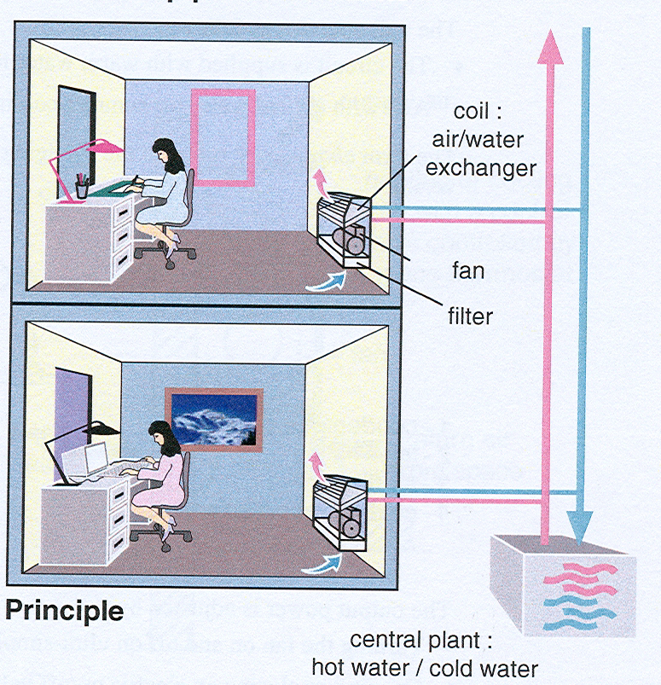
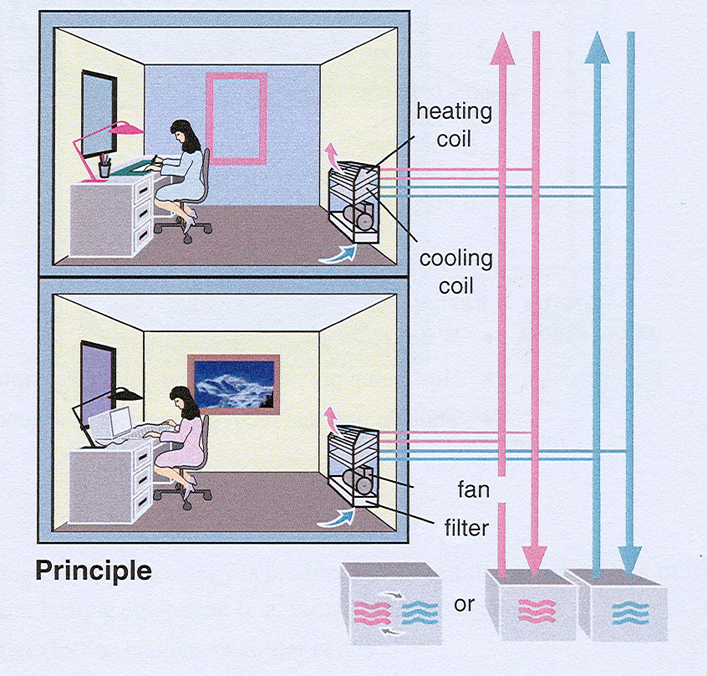
Fancoil hidraulika rendszere
- 2 csöves rendszer - 4 csöves rendszer

Slide 25
Padlófűtés
Használata: Lakossági és ipari létesítmények
Reakcióidő: lassú
Vízhőmérséklet: 30-45°C(!)
Előnye:
Nem vesz el hasznos teret
Ideális függőleges hőmérséklet eloszlás
Hátránya:
Kis teljesítmény
Költséges javítás
Padlóburkolat limitációk

Slide 26
Falfűtés
Használata: Lakossági létesítmények
Reakcióidő: lassú
Vízhőmérséklet: 30-45°C(!)
Előnye:
Nem vesz el hasznos teret
Ideális függőleges hőmérséklet eloszlás
Hátránya:
Kis teljesítmény
Bútorelhelyezési limitációk
Fagyveszély(!)

Slide 27
Infrafűtés
Használata: Ipari- és közintézmények
Reakcióidő: gyors
Előnye:
Kis helyigény
Sugárzó hő közvetlenül a kívánt felületre irányítható
Könnyen vezérelhető
Hátránya:
Csak sugárzó hő
Ideális kiegészítő fűtés

Slide 28
Fűtés szabályzási szintek
Cél: a veszteségek csökkentése a megfelelő komfortszint fenntartása mellett.
Hő energia előállítás
Szállítás
Hőleadók

Slide 29
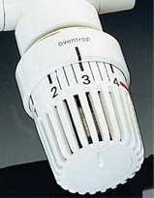
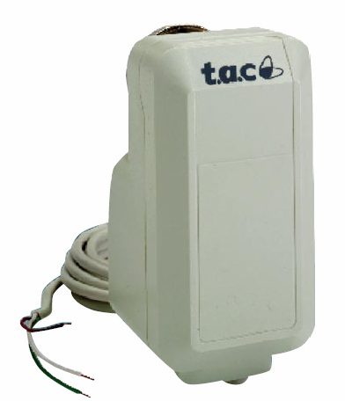
Fűtés szabályzás
Felhasználási helyen beavatkozó szabályzási szintek:
Nincs automatikus helyiségtemperálás
Központi szabályzás: a rendszer csak az hő előállítására, és elosztására van hatással
Helyiségenkénti szabályzás: termosztatikus szelepekkel
Helyiségenkénti szabályzás: villamos szabályzókkal

Slide 30
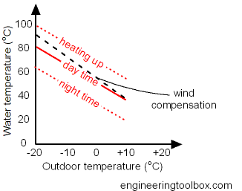
Fűtés szabályzás
Elosztórendszer vízhőmérsékletére ható szabályzási szintek:
Nincs szabályzás
Külső hőmérséklet függvényében történő előremenő víz szabályzás
Belső hőmérséklet függvényében történő előremenő víz szabályzás
Elosztórendszeri szivattyúkra ható szabályzási szintek:
Nincs szabályzás
Be- kikapcsolás
Nyomástartás változtatható fordulatszámú szivattyúval
Fűtési igény függvényében változtatható fordulatszámú szivattyúval

Slide 31
Hűtés-Fűtés szabályzás
Előállítási szempontból a következő automatizálási szintek
különíthetőek el:
Hűtés és Fűtési rendszerek között nincsen reteszfeltétel (Pl. külön légkondicionáló és fűtőberendezés van a helyiségben elhelyezve)
Részleges reteszfeltétel (Pl.: munkapont eltolással)
Teljes retesz
fizikailag reteszelt (Pl.: 2 vezetékes fancoil rendszer)
helyiségszabályzó automatika tiltja az együttes működést (Pl.: 4 vezetékes fancoil rendszer)

Slide 32
Szabályzási alapok
2 pont szabályzás:
Hiszterézises be/ki szabályzás (pl. Termosztát)
Előnye:
Olcsó
Hátránya:
Pontatlanabb szabályzás
3 pont szabályzás (nyitási- zárási irány):
Előnye:
Pontosabban szabályozható, mint a kétpontos szabályzás
Hátránya:
Nincsen visszacsatolás a szelep pozíciójáról

Slide 33
Szabályzási alapok – PI szabályzás
Folyamatos szabályzás:
Előnye:
Pontos szabályzás
Hátránya:
drágább
Szabályzás lehet:
Értéktartó (pl. melegvíz előállítás)
Értékkövető (pl. külső hőmérsékletfüggő előremenő fűtővíz hőmérséklet szabályzás)

Slide 34
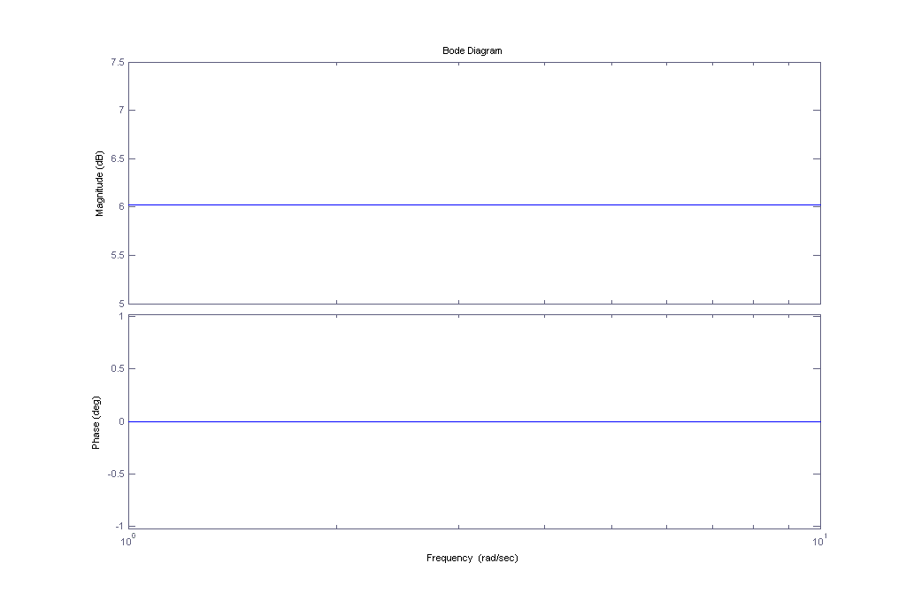
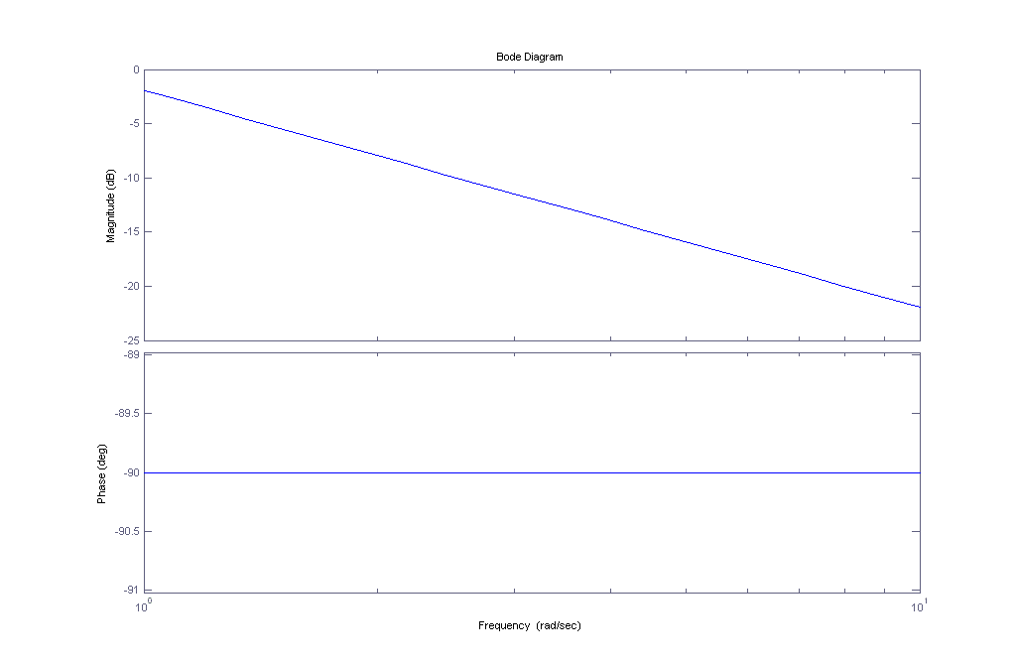
Szabályzási alapok – PI szabályzás
P (Proportional) arányos tag:
A szabályzás mértéke arányos az alapjel és a mért jel közötti eltéréssel
I (Integral) tag
Pl.: állandó sebességgel töltött tartály

Slide 35
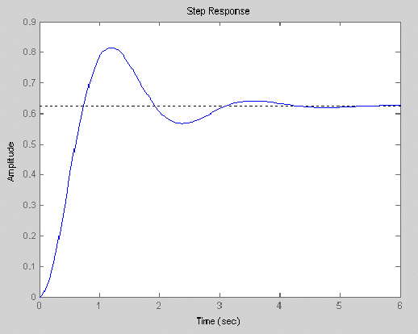
Szabályzási alapok
PI szabályzó (erő-sebesség):
Hibajelre kevésbé érzékeny
Épületgépészetben legelterjedtebb szabályzás

Slide 36
Szabályzás

Slide 37
Szabályzás
Érzékelés
Termosztát
Hőelem (külső és belső hőmérséklet)
Ablaknyitás érzékelő
Jelenlétérzékelő
Beavatkozás
Termoelektromos szelep ( 2-3 pont szabályzás)
Lineáris szelep
Fancoil vezérlő

Slide 38
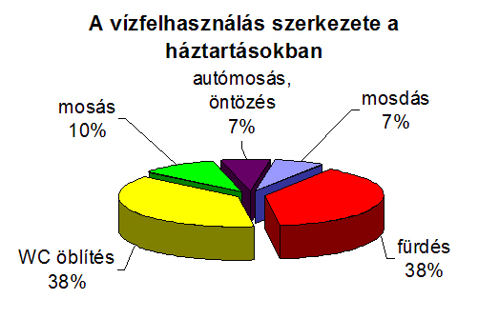
Használati MelegVíz előállítás
Háztartások vízellátása:
~30-70liter/nap/fő 50°C vízfogyasztás

Slide 39
Melegvíz előállítási módok
Ellátás lehet:
Egyedi előállítás
Csoportos előállítás
Központi előállítás
Melegvíz előállító berendezések:
Átfolyós vízmelegítő
Tárolós vízmelegítő

Slide 40
HMV szabályzás

Slide 41
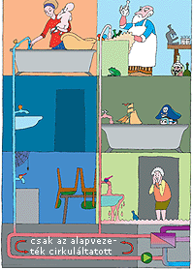
Melegvíz előállítás
Legionela baktérium elleni védekezés:
Hetente 1x 70°C fölé kell emelni a tartály hőmérsékletét
külső hőmérséklet függő előremenő vízhőmérséklet
Cirkuláltatott alapvezeték
Előnye:
magasabb komfort
nincs vízpazarlás
Hátránya:
Folyamatos hőveszteség a szállítóvezetéken
Szivattyú folyamatos villamosenergia igénye

Slide 42
Köszönöm megtisztelő figyelmüket!
Sándorfalvi György
sandorfalvi.gyorgy@kvk.uni-obuda.hu

